Slide 1
SOSIALISASI
SNMPTN 2022
SMA NEGERI 18 SURABAYA
Surabaya, 14 januari 2022

Slide 2
Jalur Penerimaan dan
Alokasi Daya Tampung
Mahasiswa Baru

Slide 3
SNMPTN
Berdasarkan nilai akademik saja atau nilai akademik dan prestasi lainnya (ditetapkan oleh PTN);
Kuota: minimum 20%
SBMPTN
Berdasarkan hasil UTBK saja atau hasil UTBK dan kriteria lain (yang ditetapkan bersama oleh PTN).
Kuota: minimum 40%
Mandiri
Dapat menggunakan nilai hasil UTBK.
Kuota: maksimum 30%

Slide 4
JADWAL
PDSS DAN SNMPTN

Slide 5
Registrasi Akun LTMPT
Registrasi Akun LTMPT Sekolah :
04 Januari - 08 Februari 2022
2. Registrasi Akun LTMPT Siswa :
10 Januari - 15 Februari 2022

Slide 6
Penetapan Siswa Eligible :
04 Januari - 08 Februari 2022
Pengisian PDSS : 08 Januari - 08 Februari 2022
Pendaftaran SNMPTN : 14 - 28 Februari 2022
Pengumuman Hasil SNMPTN : 29 Maret 2022
*) Seluruh kegiatan pada hari yang sudah ditentukan diakhiri pada pukul 15.00 WIB.

Slide 7
Jadwal
UTBK-SBMPTN

Slide 8
1. Pendaftaran UTBK-SBMPTN : 23 Maret - 15 April 2022
2. Pelaksanaan UTBK Gel I : 17 - 23 Mei 2022
3. Pelaksanaan UTBK Gel II : 28 Mei - 03 Juni 2022
4. Pengumuman Hasil SBMPTN : 23 Juni 2022
5. Masa Unduh Sertifikat UTBK : 25 Juni - 31 Juli 2022

Slide 9
Kuota Sekolah

Slide 10
NAMA SEKOLAH : SMAN 18 SURABAYA
AKREDITASI : A
PERSEN KUOTA : 40%
JUMLAH TOTAL SISWA
♦ MIPA : 179
♦ ILMU PENGETAHUAN SOSIAL : 70
♦ BAHASA DAN BUDAYA : 34
KUOTA SISWA
♦ MIPA : 72
♦ ILMU PENGETAHUAN SOSIAL : 28
♦ BAHASA DAN BUDAYA : 14

Slide 11
Ketentuan Pemeringkatan
Siswa oleh Sekolah

Slide 12
Pemeringkatan siswa dilakukan oleh sekolah yang pada dasarnya memperhitungkan nilai semester 1 sampai dengan 5 mata pelajaran sebagai berikut:

Slide 13
Jurusan IPA: Matematika, Bahasa Indonesia, Bahasa Inggris, Kimia, Fisika, dan Biologi.
Jurusan IPS: Matematika, Bahasa Indonesia, Bahasa Inggris, Sosiologi, Ekonomi, dan Geografi.
Jurusan Bahasa: Matematika, Bahasa Indonesia, Bahasa Inggris, Sastra Indonesia, Antropologi, dan salah satu Bahasa Asing.

Slide 14
Jika ada nilai yang sama, Urutan pemeringkatan berdasarkan nilai tertinggi mata pelajaran yang disebutkan di atas

Slide 15
Pangkalan Data Sekolah
dan Siswa
(PDSS)

Slide 16
PDSS merupakan basis data yang berisikan rekam jejak kinerja sekolah dan nilai rapor siswa yang eligible mendaftar.
Pengisian PDSS dilakukan oleh sekolah dan kebenaran data yang diisikan menjadi tanggung jawab Kepala Sekolah.
Sekolah mengisi PDSS dengan nama siswa yang eligible mendaftar SNMPTN sesuai dengan jumlah yang telah ditentukan.

Slide 17
Pilihan Program Studi
1. Setiap siswa dapat memilih dua program studi dari satu PTN atau dua PTN
2. Jika memilih dua program studi, salah satu harus berada di PTN pada provinsi yang sama dengan SMA/MA/SMK asalnya. Jika memilih satu program studi, dapat memilih PTN yang berada di provinsi mana pun.
3. Disarankan tidak lintas minat (tergantung ketentuan PTN yang dituju)

Slide 18
DATA SISWA SMA NEGERI 18 SURABAYA
DITERIMA JALUR SNMPTN TAHUN
TAHUN | KUOTA SNMPTN | JUMLAH YANG DI TERIMA | PROSENTASE YANG DI TERIMA (DALAM %)
2018 | 135 | 45 | 33,33
2019 | 95 | 26 | 27,37
2020 | 113 | 16 | 14,16
2021 | 111 | 34 | 30,63

Slide 19
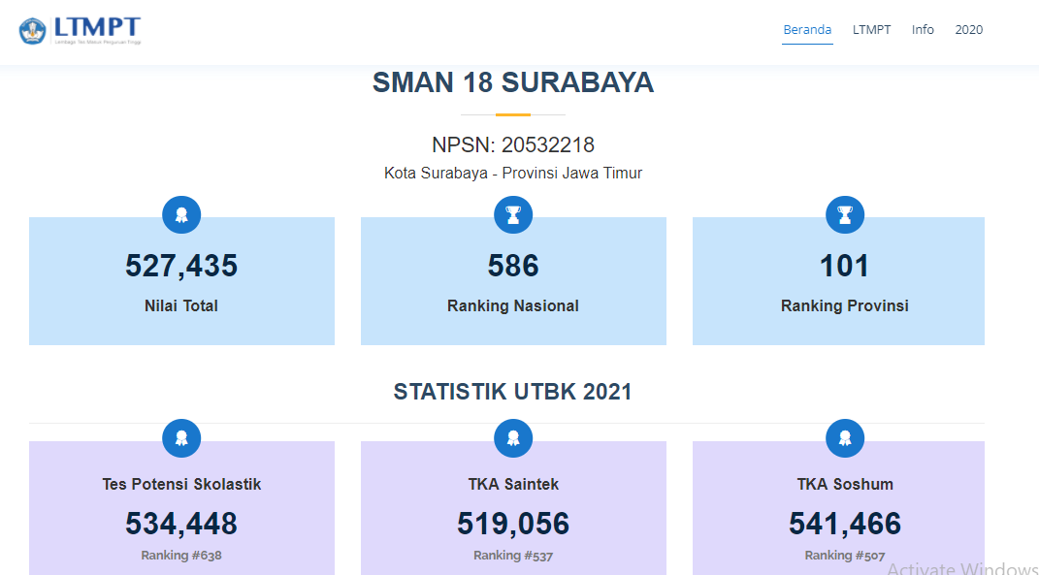

Slide 20
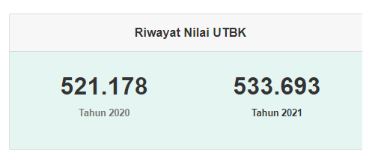
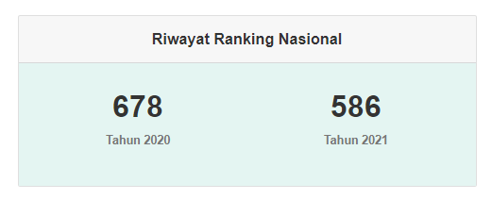

Slide 21
SEKIAN
TERIMA KASIH

